Slide 1
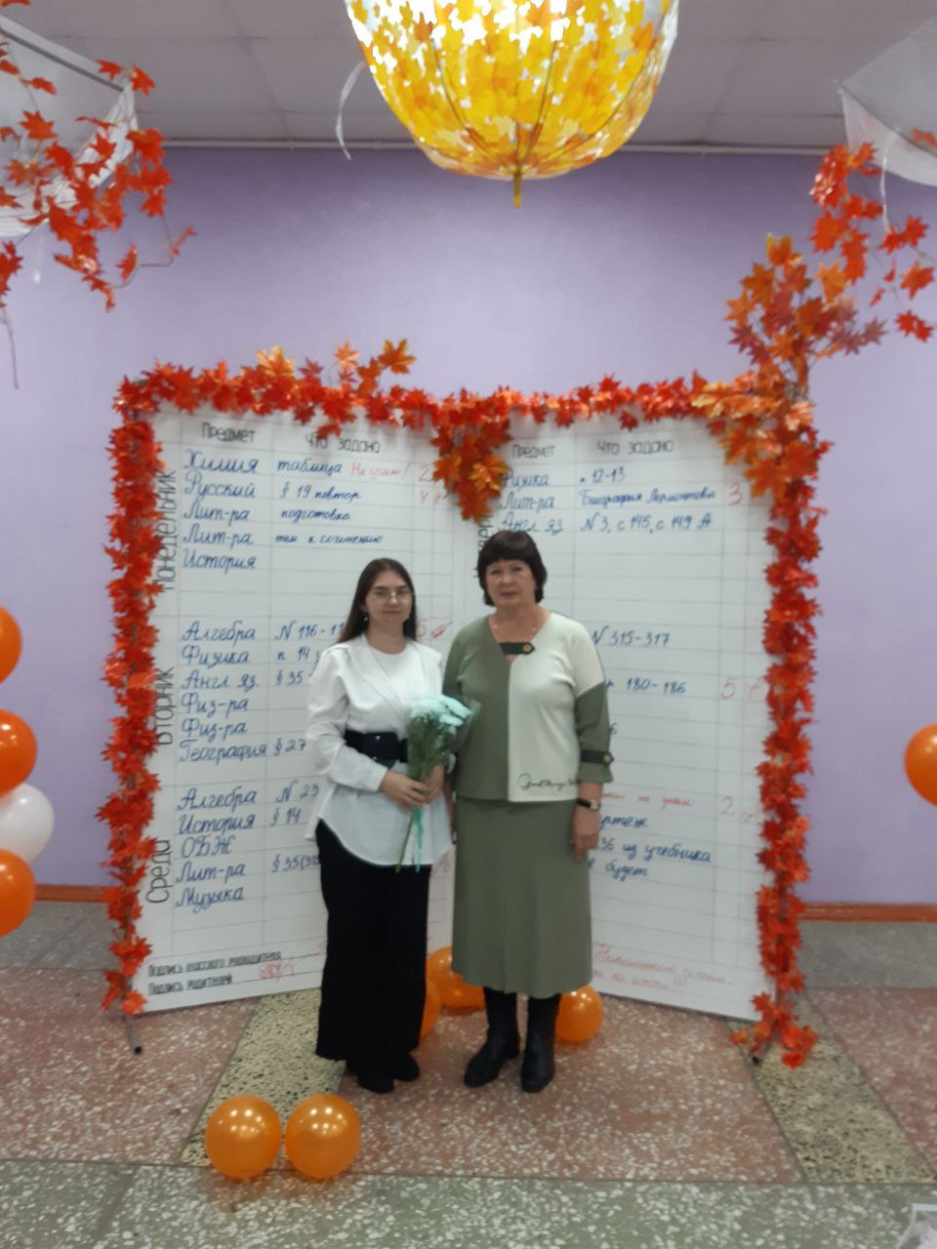
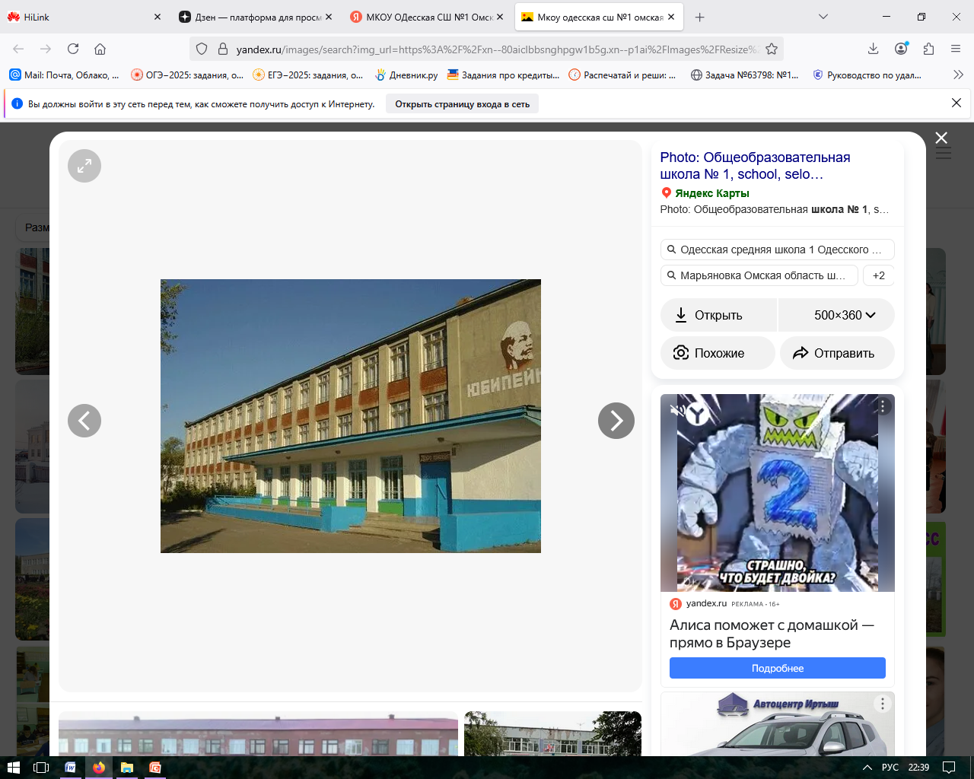
Чтобы путь свой по карте найти,
Нужно знать, куда хочешь прийти.
Если цели не видишь в начале пути,
Можно долго и трудно по кругу идти.
Мы сегодня маршрут проложим,
Знанья новые в ранцы положим.
Что мы за день должны узнать?
Какую вершину сегодня взять?

Slide 2
Постановка цели и задач урока
Этап целеполагания на уроке — это процесс установления и формулирования учениками и учителем главных целей и задач обучения на определённых его этапах. На этом этапе возникает внутренняя мотивация ученика на активную, деятельностную позицию, возникают побуждения: узнать, найти, доказать.
Цель должна быть: конкретной, измеримой, реалистичной, достижимой, контролируемой, иметь временные рамки и конечный результат.
Цель должна быть сформулирована от лица ученика (что я сделаю к концу урока?).

Slide 3
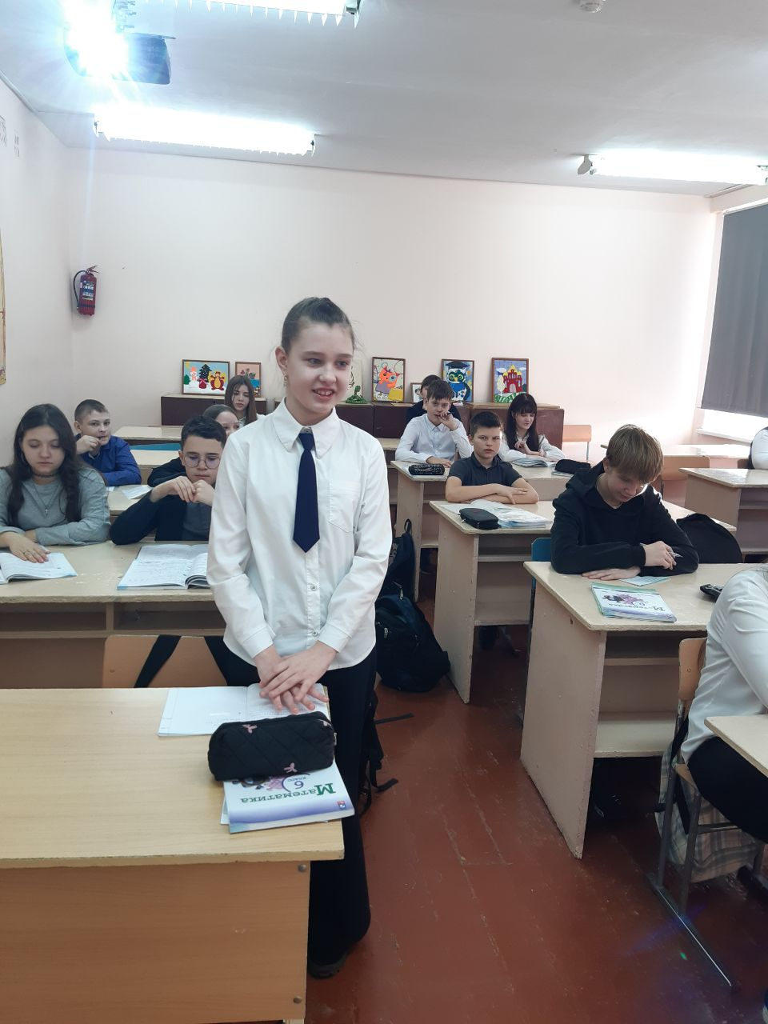
Эффективные приёмы для формулировки цели
Приём «Создание проблемной ситуации»
Приём «Яркое пятно»

Slide 4
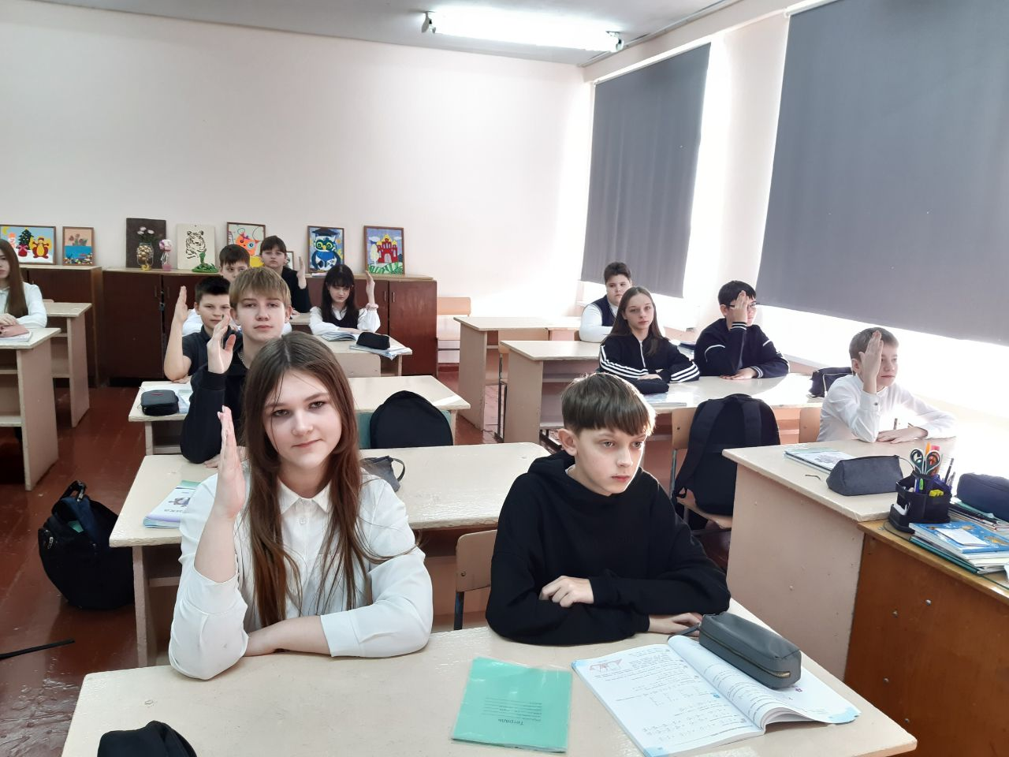
Задачи урока
(план действий: «Хочу — Могу — Сделаю»)
«Слова-действия»:
Узнать... (какой знак будет у произведения)
Вывести... (правило умножения)
Применить... (алгоритм в решении примеров).

Slide 5
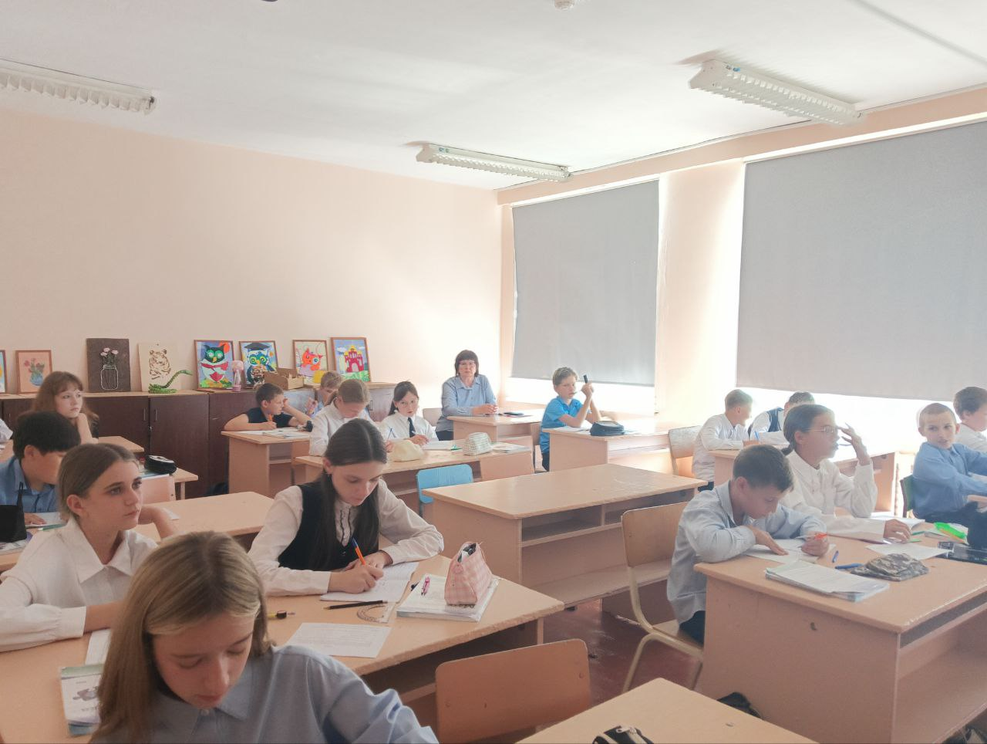
Эффективность целеполагания
Чтобы учебная задача обрела для ребёнка личностный смысл, она должна быть переведена из плоскости «узнать тему» в плоскость практической ценности.
Ключевые индикаторы -ответы на вопросы о личной значимости («Зачем мне это?») и прикладном характере знаний («В какой жизненной ситуации я смогу это применить?»).

Slide 6
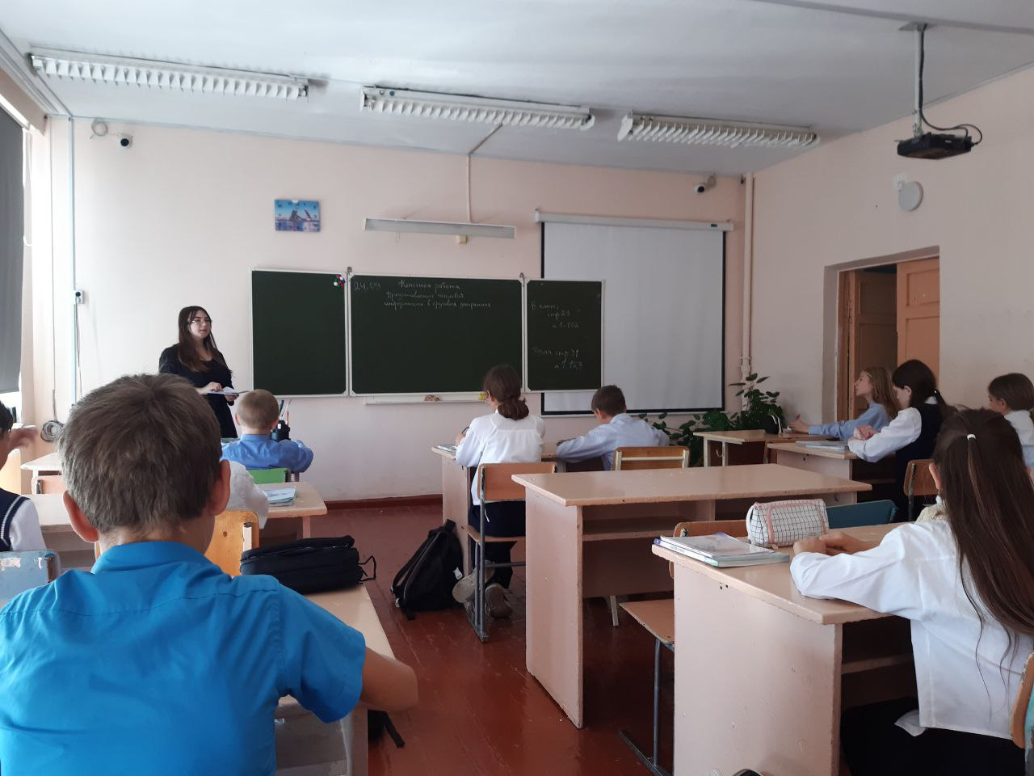
Технология деятельностного метода
Умение извлекать знания посредством выполнения специальных условий, в которых учащиеся, опираясь на приобретённые знания, самостоятельно обнаруживают и осмысливают учебную проблему.

Slide 7
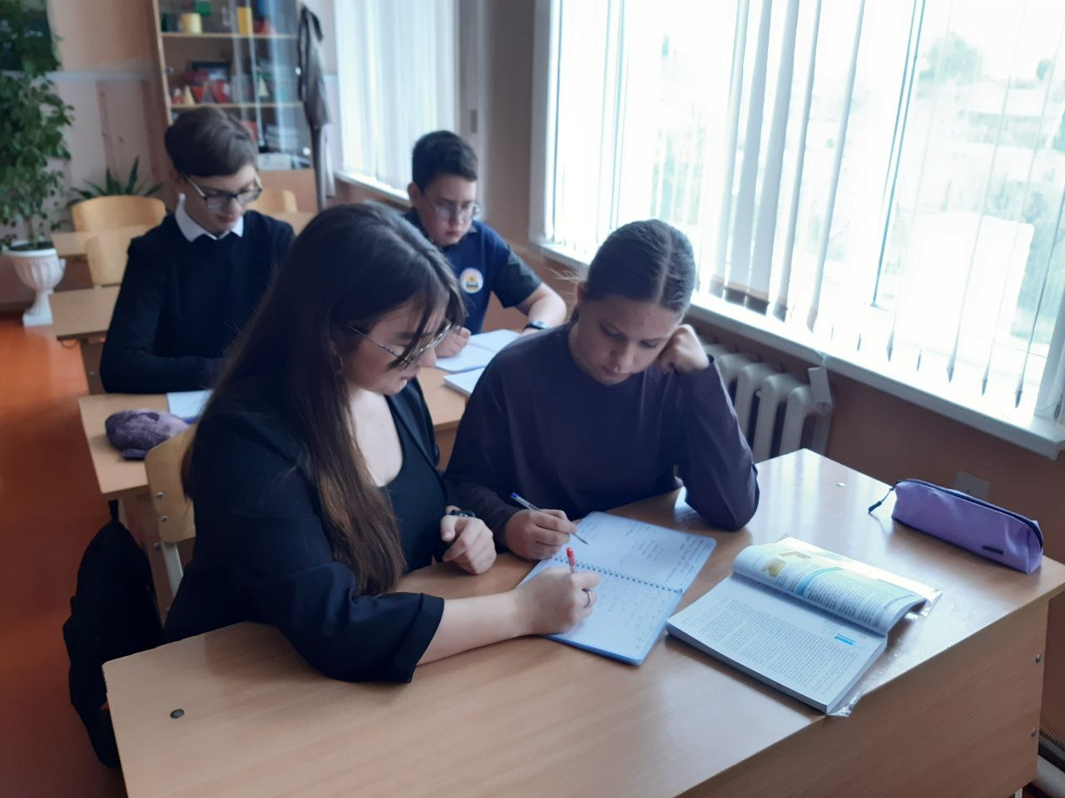
Спасибо за внимание!

